Slide 1
Transformarea administrației publice pentru viitor – prezentarea elementelor de reformă introduse de ANFP prin proiectele PNRR
Lavinia Niculescu, secretar general ANFP
Eveniment de promovare, Jalon 419
Brașov, 28 noiembrie 2024

Slide 2
Reforma MRU bazată pe competențe – un proces de durată
La... MRU STRATEGIC
Competențele sunt coloana vertebrală a unui sistem MRU performant
MRU – de la gestionare personal
Focus pe competențele funcționarilor
Procese RU orientate spre viitor
Procese RU aliniate cu strategiile organizaționale
Perspectivă pe termen lung
Procese MRU integrate prin cadrele de competențe
Focus RU pe ghidare, suport – parteneriat cu administrația
Accent sporit pe folosirea datelor
Focus pe număr de personal
Reactiv, procese ad-hoc
Planificare pe termen scurt
Procese MRU neintegrate
Accent pe cunoștințe în recrutare, performanța evaluată formal
Focus RU pe conformitate și control

Slide 3
Etimologic, noțiunea de competență provine din limba franceză ,,competence”, care înseamnă aptitudinea unei autorități de a efectua anumite acte. Conform Dicționarului explicativ al limbii române, competența este capacitate a cuiva de a se pronunța asupra unui lucru, pe temeiul unei cunoașteri adânci a problemei în discuție; capacitate a unei autorități, a unui funcționar etc. de a exercita anumite atribuții.
La polul opus regăsim: lipsă de competență, cu sinonimele: ignoranță, incapacitate, necompetență, nepregătire, nepricepere, neștiință, slăbiciune.

Slide 4
Noțiunea de competenţă apare încă din 2019 în Codul administrativ și este definită prin art. 5 lit.r) ca fiind: ansamblul atribuţiilor stabilite de lege, care conferă autorităţilor şi instituţiilor administraţiei publice drepturi şi obligaţii de a desfăşura, în regim de putere publică şi sub propria responsabilitate, o activitate de natură administrativă. De alăturat în analiza noastră este definiția funcției publice: ansamblul atribuţiilor şi responsabilităţilor, stabilite în temeiul legii, în scopul exercitării prerogativelor de putere publică de către autorităţile şi instituţiile publice

Slide 5
Prima dintre ele este aceea care este reflectată și în definiția data de Codul administrativ, ca un ansamblu de atribuții cu care este învestit un subiect de drept public și pe care le exercită într-un regim de putere publică, exclusiv sau combinat cu un regim de drept administrativ.
Cea de-a doua accepțiune este aceea de competență în sens de ansamblul calităților, însușirilor, aptitudinilor, expertizei și cunoștințelor pe care trebuie să le dețină titularul unei funcții pentru o exercita în mod efectiv și la parametrii de calitate necesari.

Slide 6
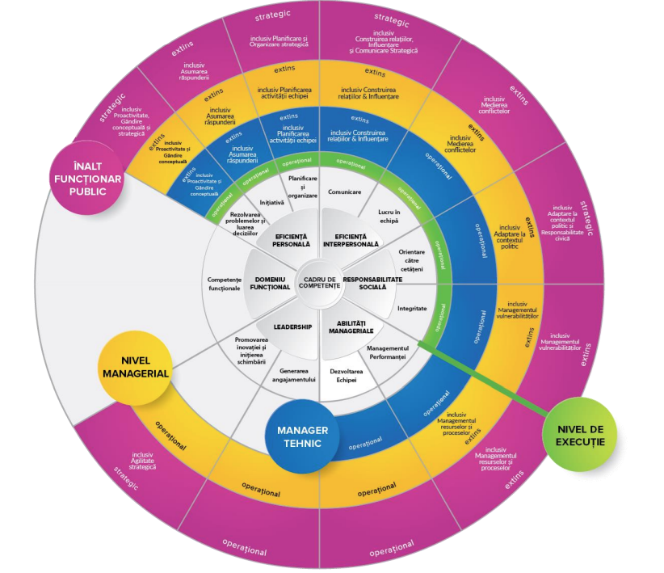

Reforma MRU bazată pe competențe –
fundație: cadrele de competențe 2022

Slide 7
JALON 419
Operaționalizarea cadrelor de competență în administrația publică centrală
Luna | Nr. posturi avizate 2024
februarie | 53
martie | 297
aprilie | 50
mai | 1.313
iunie | 5.224
iulie | 43.202
august | 4.298
septembrie | 3.512
TOTAL: | 57.949
Luna | Nr. autorități și instituții publice pentru care s-au avizat posturile
februarie | 11
martie | 69
aprilie | 9
mai | 196
iunie | 340
iulie | 640
august | 78
septembrie | 47
TOTAL: | 1.390

Slide 8




Slide 9



Etapele concursului
Etapa de recrutare - verificarea cunoştinţelor generale şi competenţelor generale necesare ocupării unei funcţii publice, realizată prin concurs naţional, organizat de ANFP;
Etapa de selecţie - verificarea cunoştinţelor de specialitate şi competenţelor specifice necesare ocupării unei funcţii publice vacante, realizată prin concurs pe post, organizată de instituțiile și autoritățile publice.

Slide 10

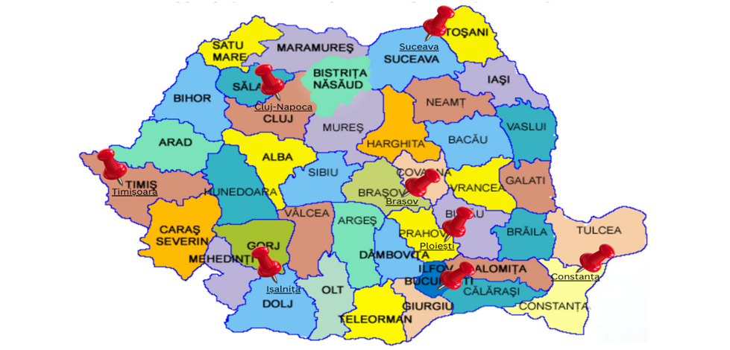
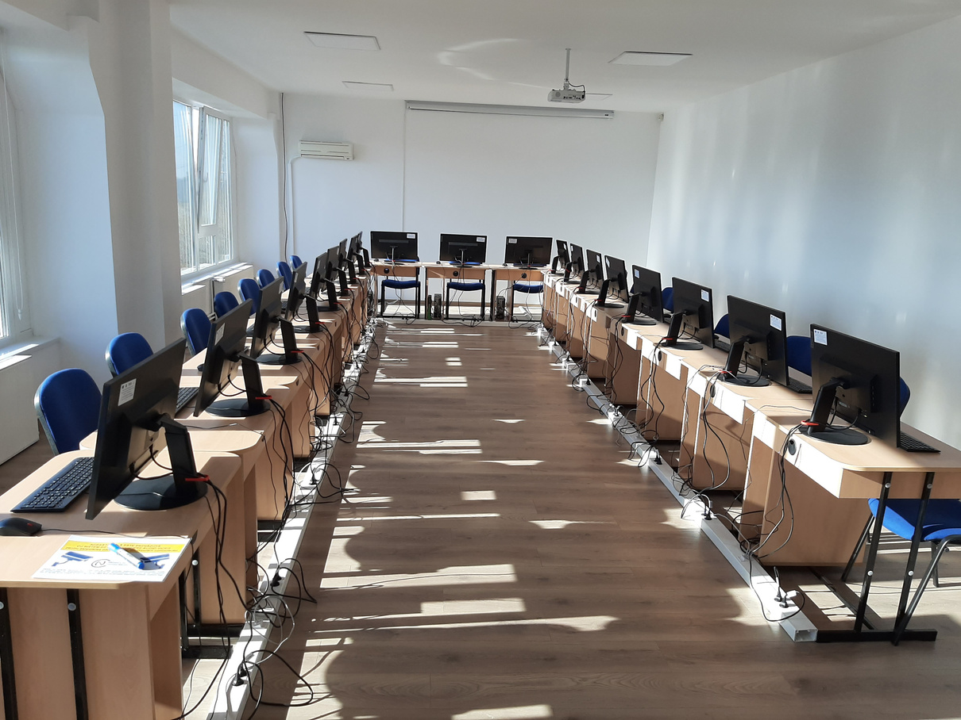
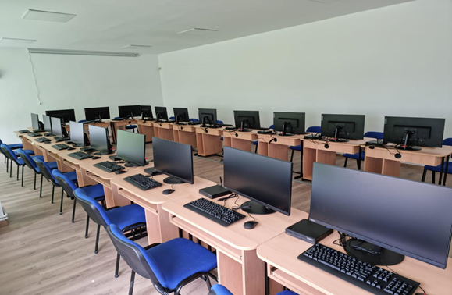
Competențele digitale sunt esențiale pentru concursul național:
Centre moderne de testare
    București
    Ploiești
    Constanța
  Craiova/Ișalnița
    Timișoara
    Suceava
    Brașov
    Cluj-Napoca

Slide 11
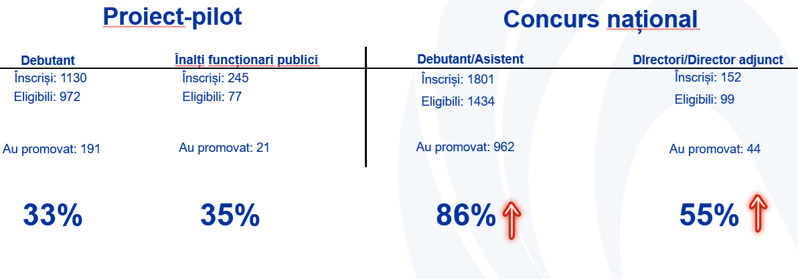
Reforma MRU bazată pe competențe – produce deja rezultate: CONCURSUL NAȚIONAL
George și Iasmina, recrutați prin concursul național

Slide 12

Probele concursului național – competențele digitale sunt testate
1. Verificarea eligibilității: platforma informatică de concurs, comisii mixte
2. Testarea preliminară – în centrele de testare:
- Cunoștințe generale în domeniul administrației și în domeniul respectării demnităţii umane, protecţiei drepturilor şi libertăţilor fundamentale ale omului, prevenirii şi combaterii incitării la ură şi discriminare, egalitate de şanse şi de tratament: parteneriat cu universități cu facultăți în domeniul administrației publice
Cunoștințe generale privind deținerea competențelor digitale: conținut digital, calcul tabelar, utilizarea computerului etc.
Aptitudini cognitive: raționament deductiv, numeric și verbal; Colegiul Psihologilor din România
Cunoștințele generale privind competențele lingvistice de comunicare scrisă într-o limbă străină (înalți funcționari publici): baterii de teste avizate de o autoritate publică sau privată română sau internaţională în domeniu, ori de către o unitate de învăţământ preuniversitar sau universitar cu catedră de profil
3. Testarea avansată: centre de testare (chestionare situaționale pentru verificarea competențelor generale), centre de evaluare (studiu de caz, prezentare, joc de rol, interviu comportamental, exerciţiu de grup etc.)

Slide 13

Ce urmează pentru concursul național?
Finalizarea anuală a cel puțin două concursuri naționale de recrutare a funcționarilor publici pentru cel puțin 3 categorii/grade de funcții publice.
Jalon nr. 417 PNRR
ANFP Special News Report

Slide 14
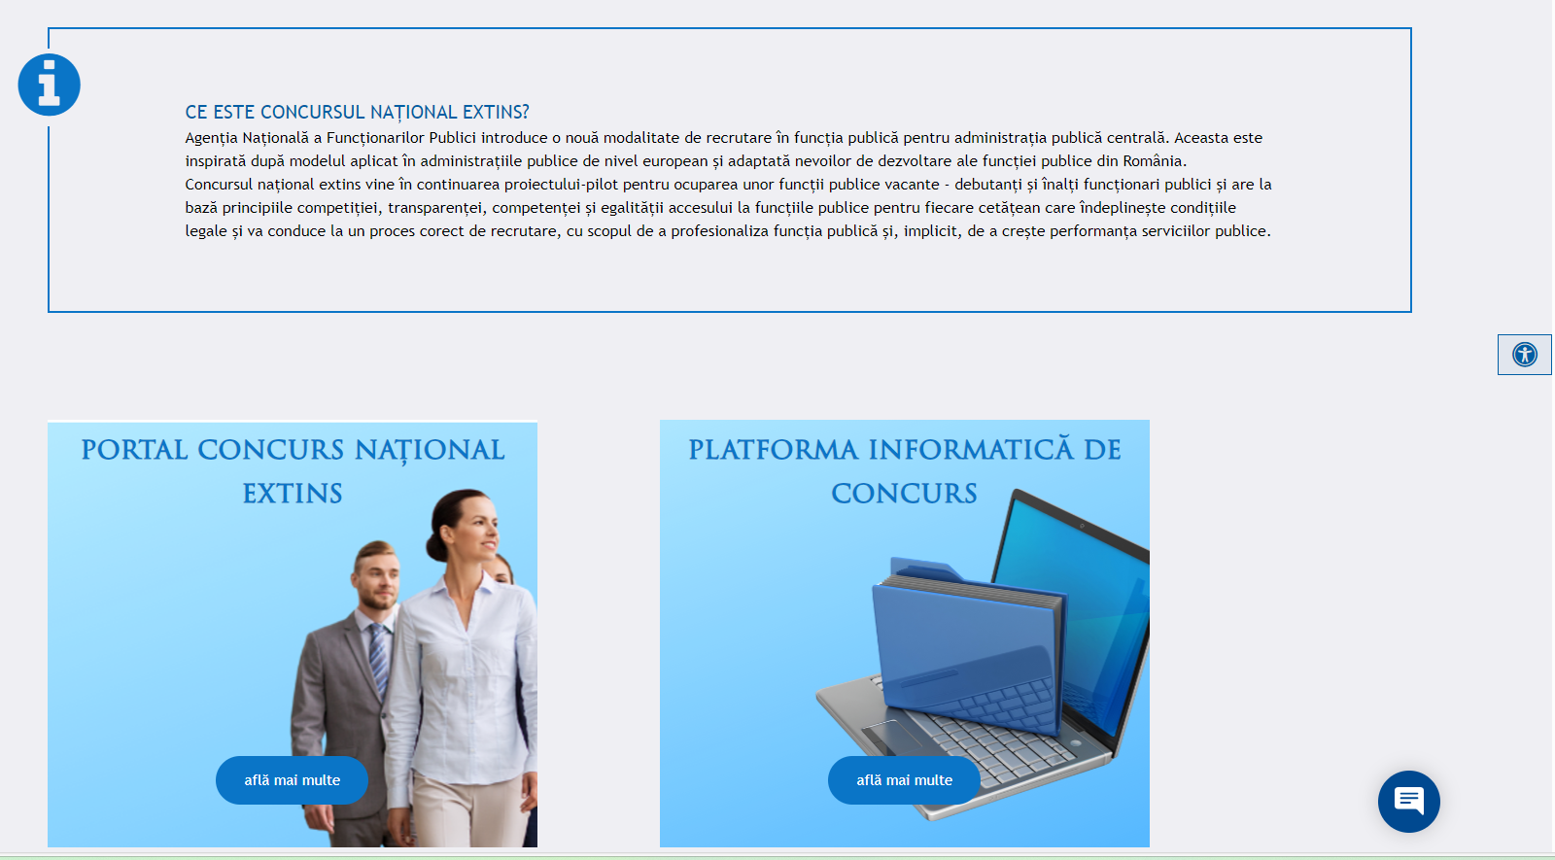

https://concurs-national.anfp.gov.ro/

Slide 15
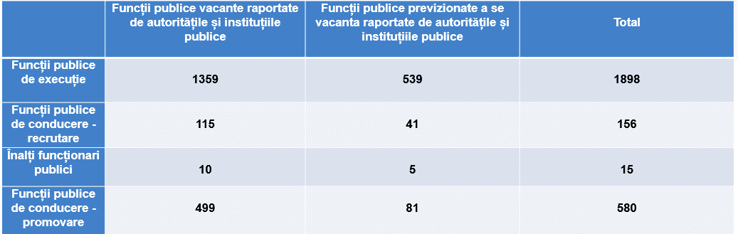
Ce urmează pentru reforma MRU?
Extindem cadrele de competențe la alte procese MRU
Dezvoltăm cadrul de competențe digitale
Continuăm reforma sistemului de recrutare:
Planul de recrutare și planul de promovare 2024-2025 – aprobare prin hotărâre a Guvernului
Operaționalizare competențe generale și specifice în managementul performanței și în managementul carierei
Finalizare cadre de competențe specifice https://www.anfp.gov.ro/proiecte/proiecte-in-implementare/proiecte-pnrr/proiecte-pnrr-lista/organizarea-cadrelor-de-competenta-din-administratia-publica-centrala/#sec2
+ design cadru de competențe digitale adaptat
Dezvoltare capacitate în cadrul sistemului pentru implementare – parteneriat solid cu INA, ADR, Banca Mondială
1746
617
2363
131
42
173
12
5
17
552
86
638

Slide 16
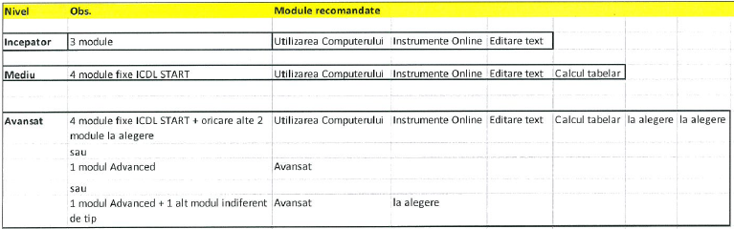
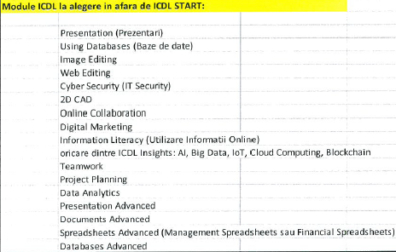
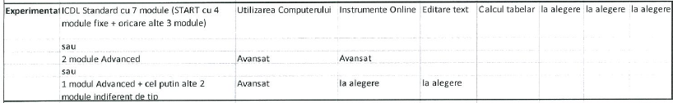
Niveluri de certificare de tip ECDL /ICDL – corespondențe cunoștințe TIC (OUG nr. 121/2023)

Slide 17
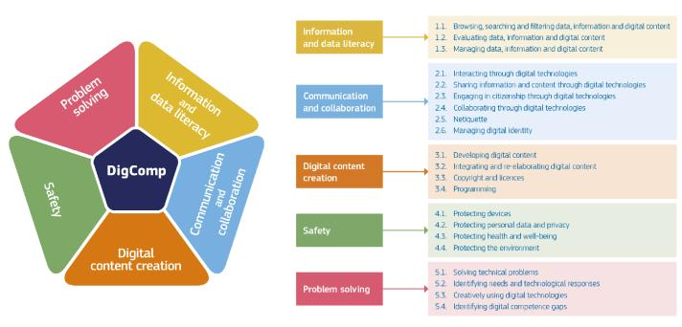
COMPETENȚE DIGITALE DEZVOLTATE PRIN CURSURI ANFP, RAPORTATE LA DigComp 5
Financiar
Business Analytics
Statistică avansată
Baze de date
Management
Comunicare
Comunicare
Instrumente de consultare online
Instrumente digitale pentru munca la distanță/telemuncă
Modul transversal Mastering DigComp
DigComp 5
Back office
Administrarea, dezvoltarea și securitatea rețelelor TIC
Instalarea, configurarea, administrarea sistemelor de operare
Dezvoltarea aplicațiilor web și desktop

Slide 18


COMPETENȚE DIGITALE DEZVOLTATE PRIN CURSURI ANFP, RAPORTATE LA DigComp 5
30.000 funcționari publici
STADIU
2.500 funcționari publici de conducere
10.162 de funcționari publici înscriși la sesiunile de formare până în 31 decembrie 2024
5.220 de funcționari publici certificați (iunie – octombrie 2024)
3.881 de funcționari publici înscriși pentru luna noiembrie 2024
1.061 de funcționari publici înscriși pentru luna decembrie 2024
STADIU
1.232 de funcționari publici de conducere certificați (aprilie – octombrie 2024)
Estimăm un număr de 2.080 funcțonari publici de conducere partcipanți la sesiunile de formare până în 31 decembrie 2024
6.452 de funcționari publici certificați la finalul lunii octombrie 2024 în cadrul Țintei 185

Slide 19
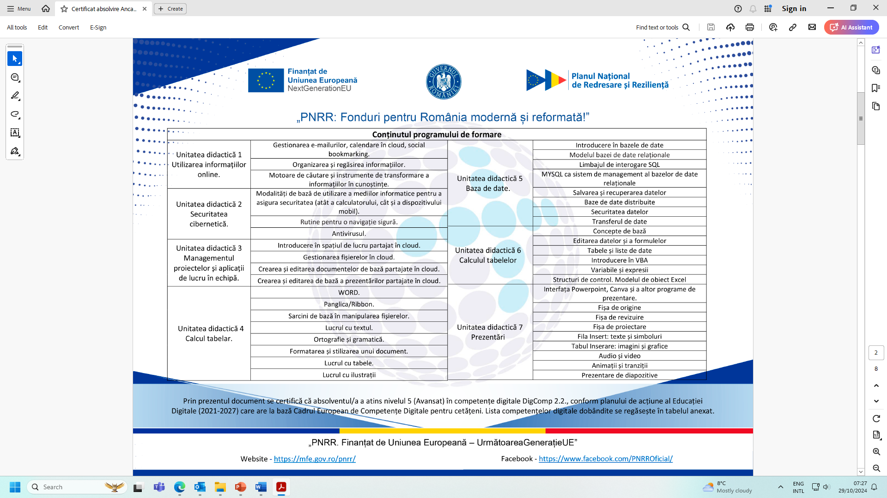

Slide 20

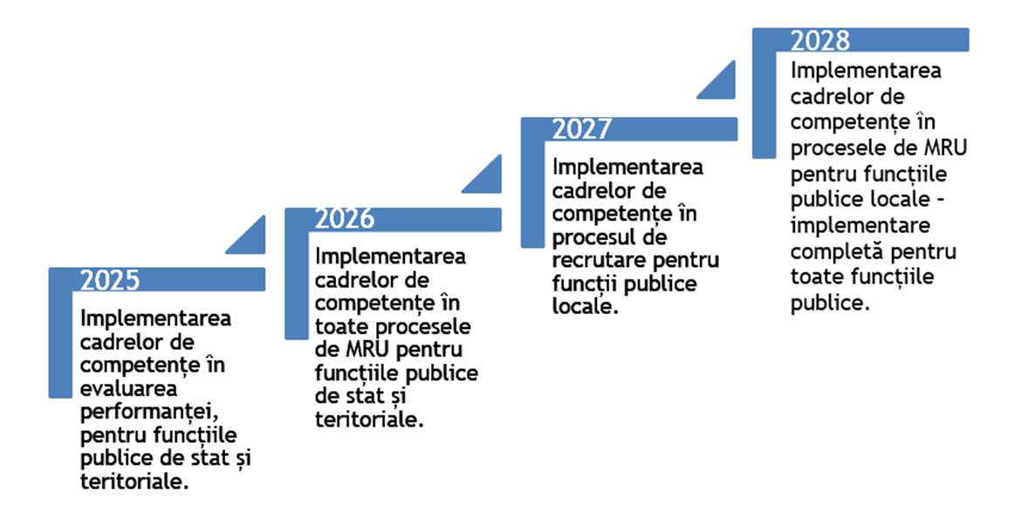
Implementarea cadrele de competențe în managementul resurselor umane (MRU) în domeniul funcției publice – planificarea propusă prin proiect Jalon 419 PNRR
2 propuneri legislative elaborate ADOPTARE J418
  Introducere modificări privind gestionarea carierei funcționarilor publici => meritocrație/competențe
  Reglementarea gestionării personalului contractual din administrația publică

Slide 21

JALON 418
Identificarea și implementarea unor soluții privind creșterea prestigiului funcției publice
Asocierea dintre Rovner & Moore SRL, Public Research SRL, Asociația
Română pentru Transparență| Transparency International Romania și
Deloitte Consultanță SRL
2 propuneri legislative elaborate ADOPTARE
    Introducere modificări privind gestionarea carierei funcționarilor publici => meritocrație
    Reglementarea gestionării personalului contractual din administrația publică

Slide 22
JALON 177
Investiția 10 - Transformarea digitală în managementul funcției publice
S-au instituit și sunt operaționale platforme interactive și colaborative pentru managementul standardizat al resurselor umane în administrația publică centrală
Două platforme interoperabile:
e-ANFP – dezvoltarea și extinderea platformei de gestionare a funcției publice (toate procesele – on boarding - recrutare - evaluare/promovare/ieșire din sistemul public, Modelul cadrelor de competență, Fișe de post standardizate)
SIMRU – dezvoltarea platformei de gestionare internă pentru autoritățile publice
self service (acces dosar profesional digital pentru angajat, generare adeverințe - automatizat, cazier administrativ, validare acte de studii etc.)
self management (actualizarea directă de către funcționar a propriului dosar profesional).

Slide 23
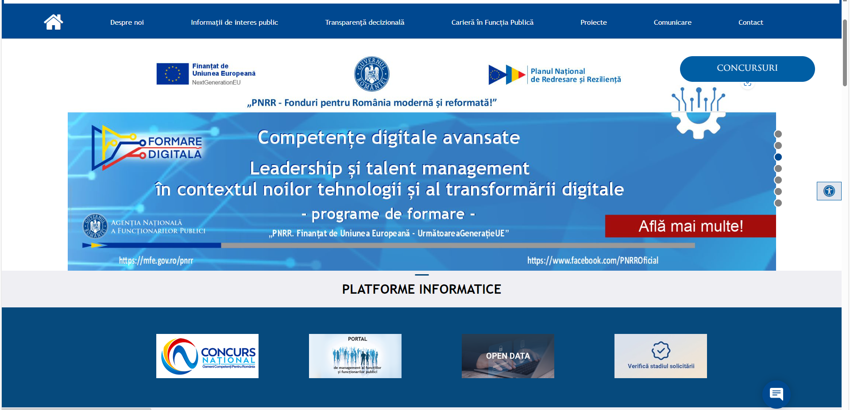
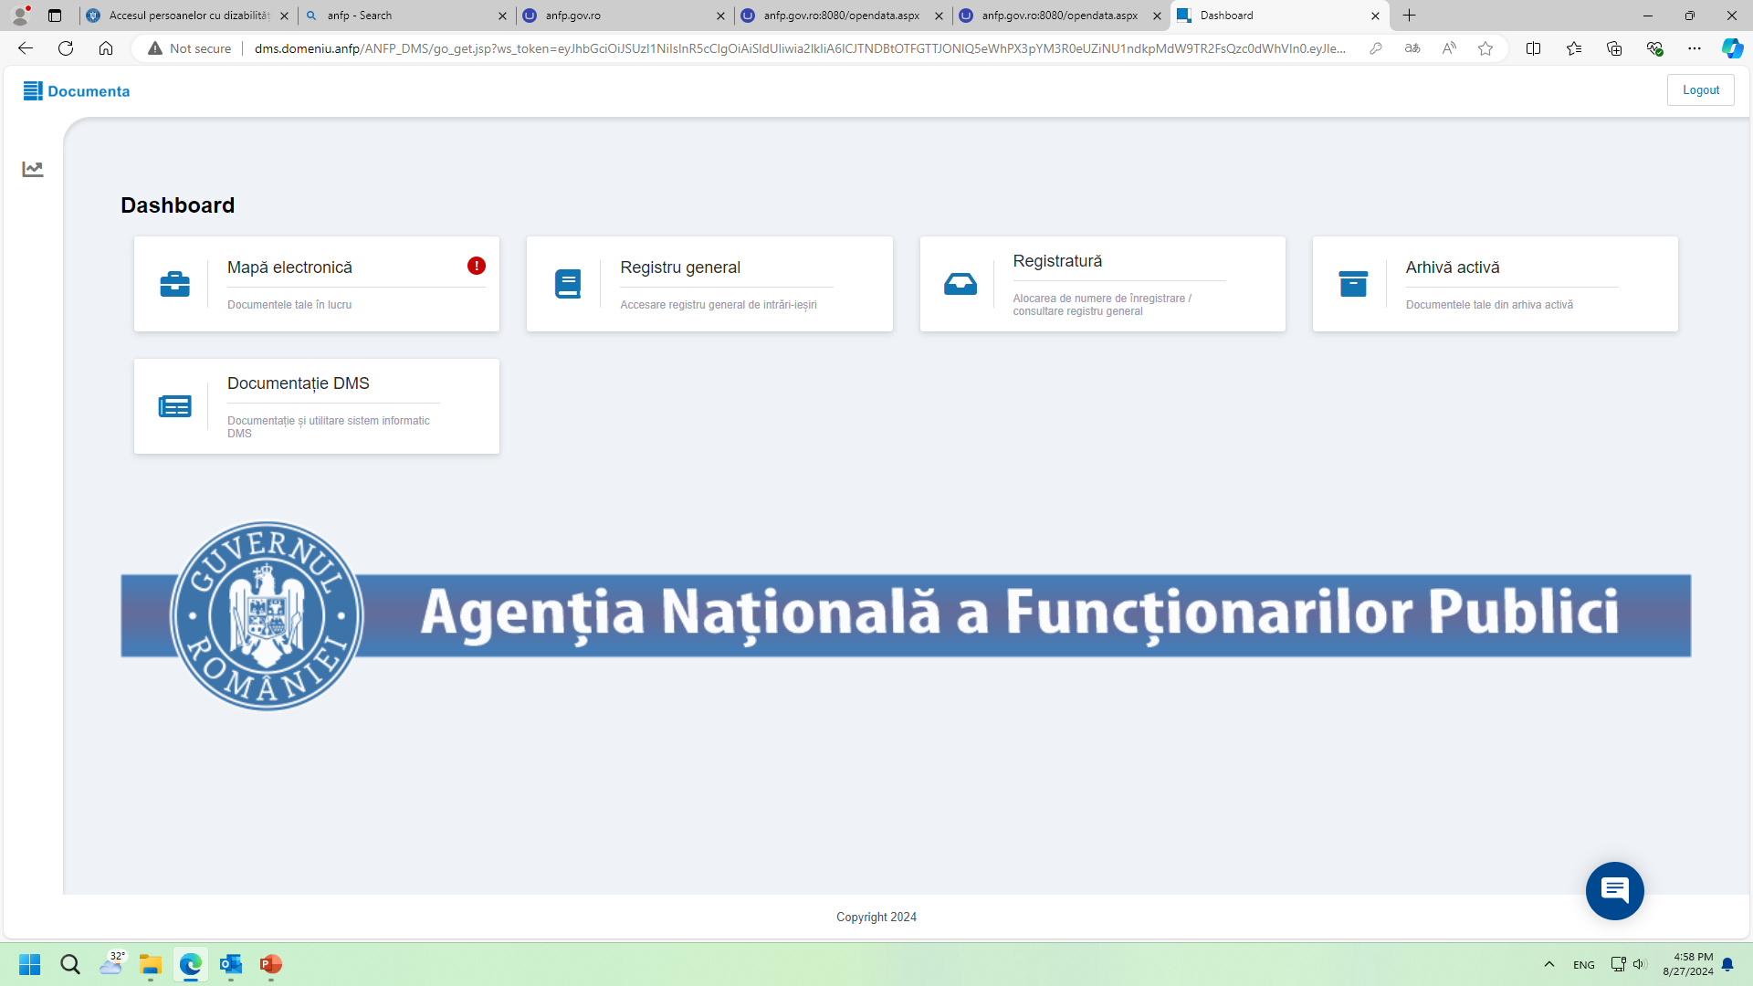
E-ANFP
Jalon 177 PNRR
Noul website: anfp.gov.ro / anfp.gov.ro:8080
Noul sistem de management documente DMS
Open data anfp.gov.ro:8080/opendata.aspx

Slide 24
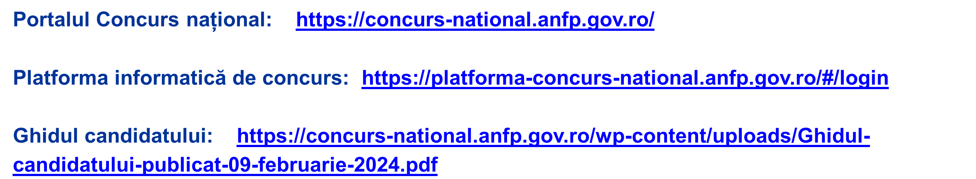







formare185@anfp.gov.ro
MULȚUMIM!

